Slide 1
과제08

Slide 2
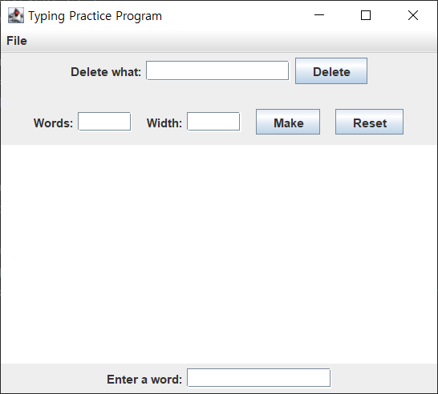
Typing practice program V5
다음의 기능을 하는 프로그램을 작성하시오.
총 다섯 가지의 기능을 제공함.
불러오기, 삭제, 연습, 초기화, 종료
아래의 화면은 프로그램 첫 실행 화면임
전체 창 크기는 450 x 400 임
BorderLayout 사용
붉은 색으로 표시된 Panel은
각각 FlowLayout을 사용
파란 색으로 표시된 Panel은
GridLayout 사용
JTextField는 14자와 5자 크기임
JTextArea는 스크롤 기능을
제공하지 않음
command
panel
delete panel
exercise panel
type word panel

Slide 3
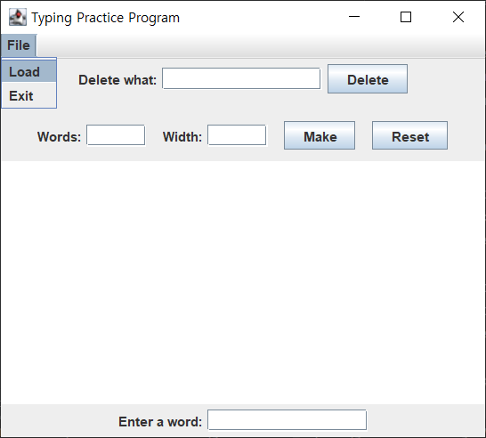
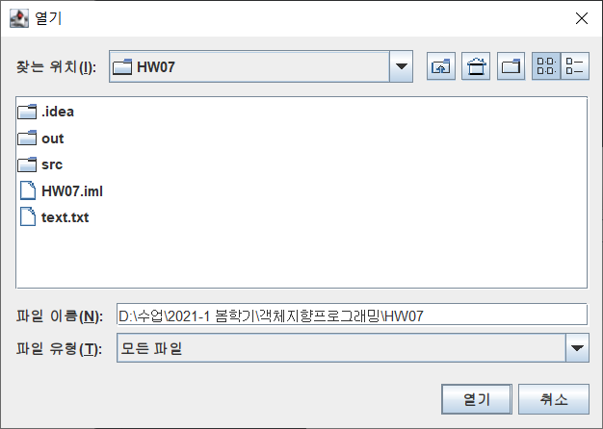
Typing practice program V5
불러오기 기능은 File – Load 메뉴를 통해 실행됨
Load 메뉴 실행 시 파일 선택창을 통해 읽어드릴 파일을 선택

Slide 4
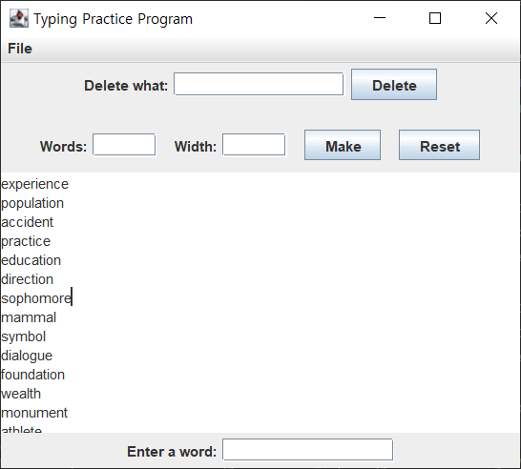
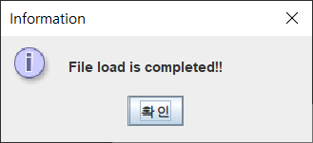
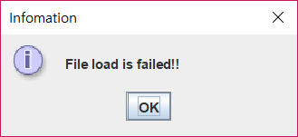
Typing practice program V5
불러오기 성공 시 “File load is completed!!” 팝업 알림창 출력 및 내용 출력
Load 실패 시 “File load is failed!!” 팝업 알림창 출력함

Slide 5
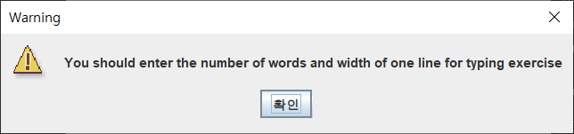
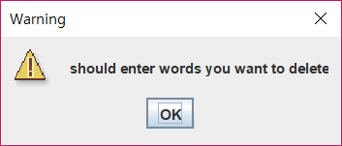
Typing practice program V5
Make 버튼 클릭 시 “Words”과 “Width” 내용이 없으면 아래의 팝업 알림창 출력함
Delete 버튼 클릭 시 “Delete what”의 내용 없으면 아래의 팝업 알림창 출력함

Slide 6
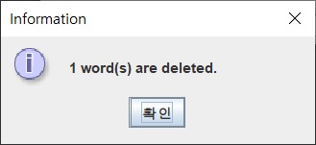
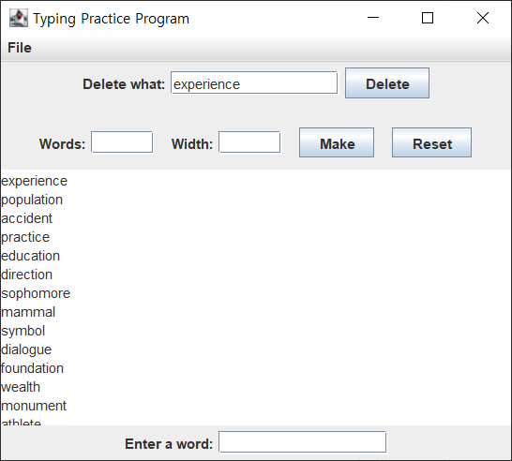
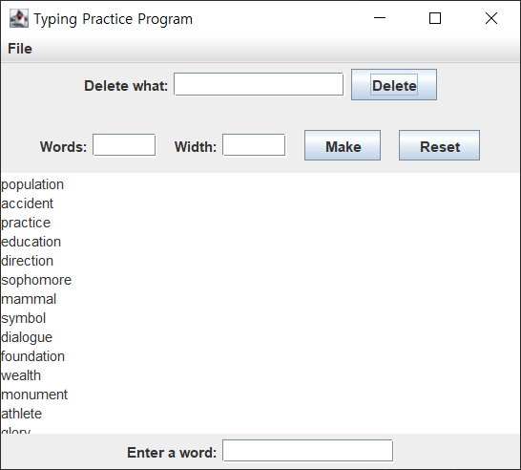
Typing practice program V5
Delete 버튼 클릭 시 “Delete what”의 내용을 삭제
“Delete what”을 초기화함

Slide 7
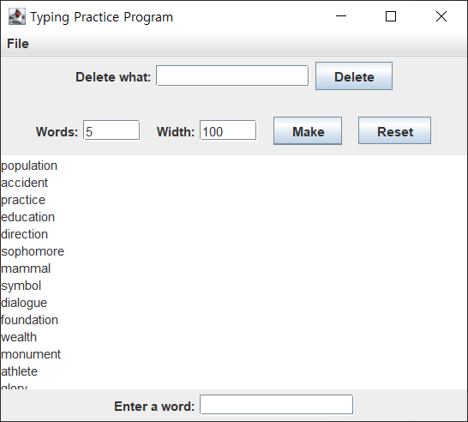
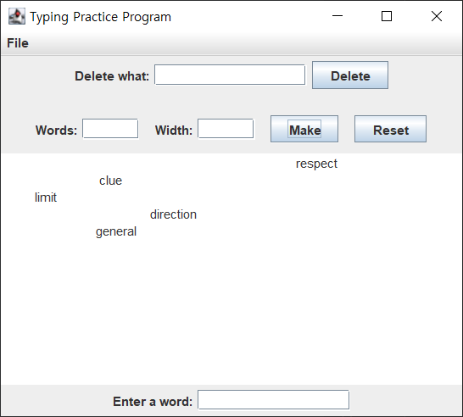
Typing practice program V5
Make 버튼 클릭 시 “Words”과 “Width” 값을 기반으로 연습 문제를 생성하고 출력함

Slide 8
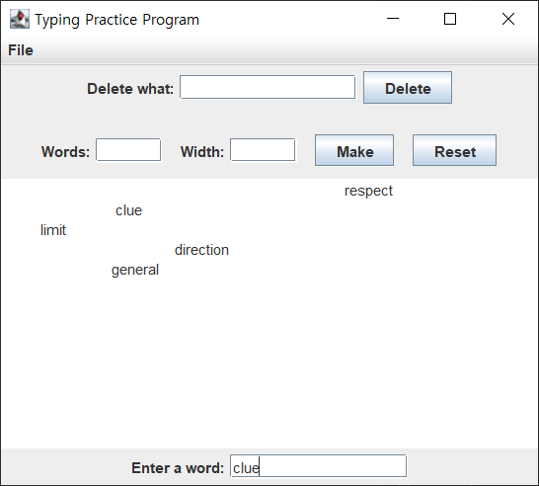
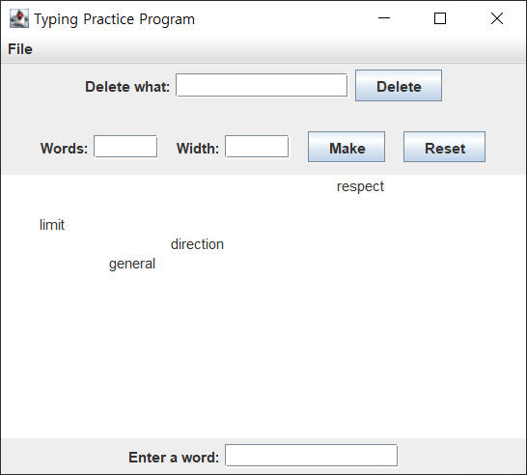
Typing practice program V5
“Enter a word:”에 단어 입력 후 엔터가 입력되면 매칭되는 단어는 삭제함

Slide 9
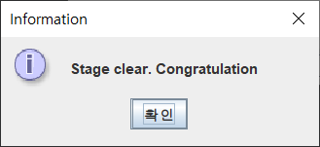
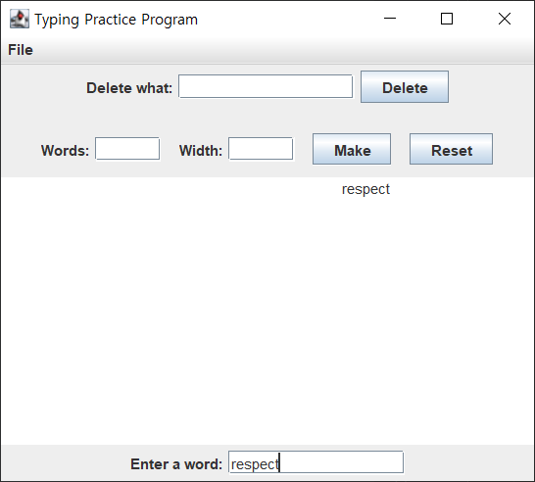

Typing practice program V5
모든 단어 매칭 시 “Stage clear. Congratulation” 팝업 알림창 출력 후 초기화함

Slide 10
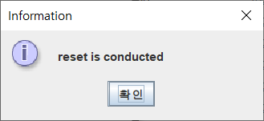
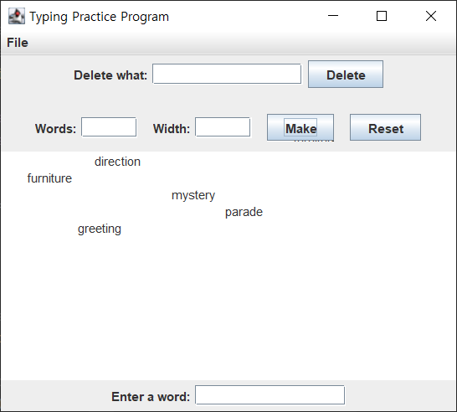
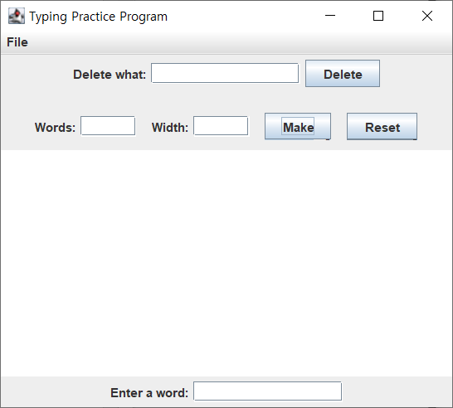
Typing practice program V5
Reset 버튼 클릭 시 연습 문제들이 초기화됨

Slide 11
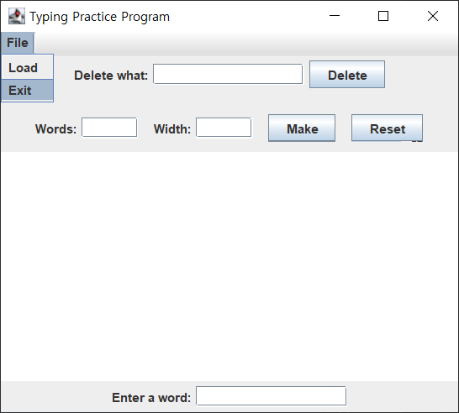
Typing practice program V5
Exit 버튼 클릭 시, 프로그램을 종료함.
우측 상단 X 버튼 클릭 시, 프로그램을 종료함.

Slide 12
Typing practice program V5
WordManager에서 제공하는 mothod들을 최대한 활용함
WordManager에서 VisibleWord 객체를 저장하기 위해서 Vector를 사용함.
WordManager에서 Exercise 메뉴를 위해 VisibleWord 객체를 저장하기 위해서 Vector를 사용함.
“Load” 명령은 WordManager의 load method를 사용함.
“Delete” 명령은 WordManager의 delete method를 사용함

Slide 13
Typing practice program V5
“Make” 명령은 WordManager의 makeExercise와 displayExercise metho를 사용함.
JTextArea의 출력은 WordManager 내 print metho를 추가로 작성해 사용함
TypingPracticeProgramGUI 내에 public static void main 문을 포함시킴.

Slide 14
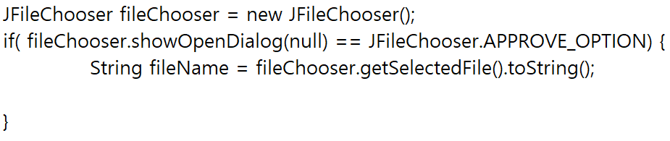
Typing practice program V5
파일 로드 시, 파일 선택 창 코드는 아래와 같음

